Slide 1


Slide 2





Slide 3
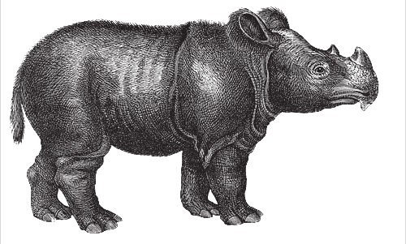
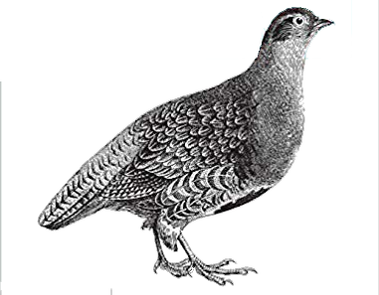
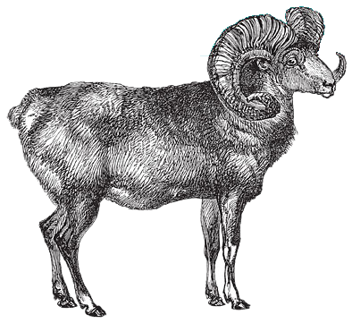




Slide 4







Slide 5


Slide 6
Faça AQUI suas imagens e salve como PNG
Faça AQUI seus diagramas e salve como PNG
A
B
C

